Slide 1


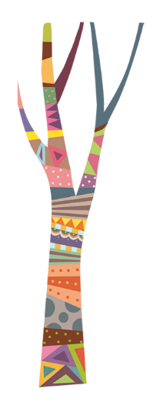


生活領域(一下)-玩具同樂會延伸課程
歡迎光臨【二玩館】--
玩具找新家
教學者：陳雪緣

Slide 2
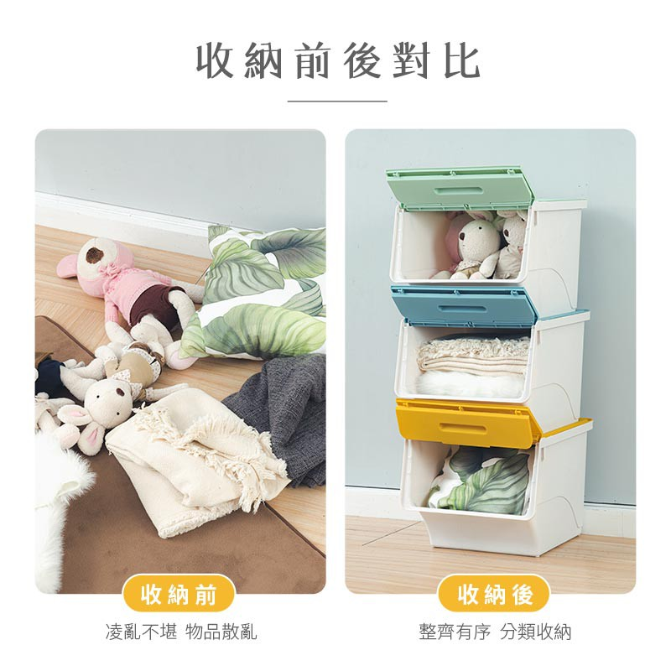

Slide 3
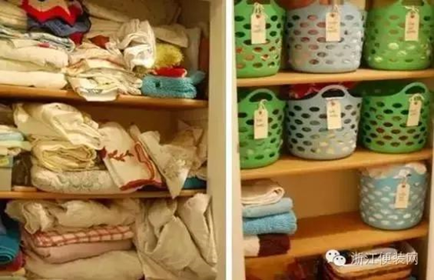
整理前
整理後

Slide 4
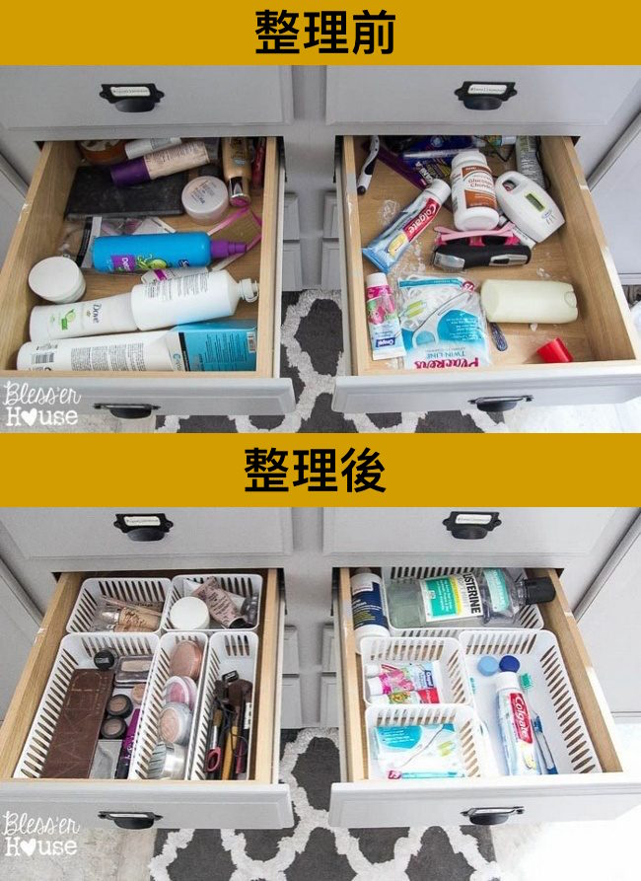
東西很多
很雜
亂七八糟
東西不好找
沒有分類放好
東西很多
很整齊
乾淨
東西好找
有分類放好

Slide 5
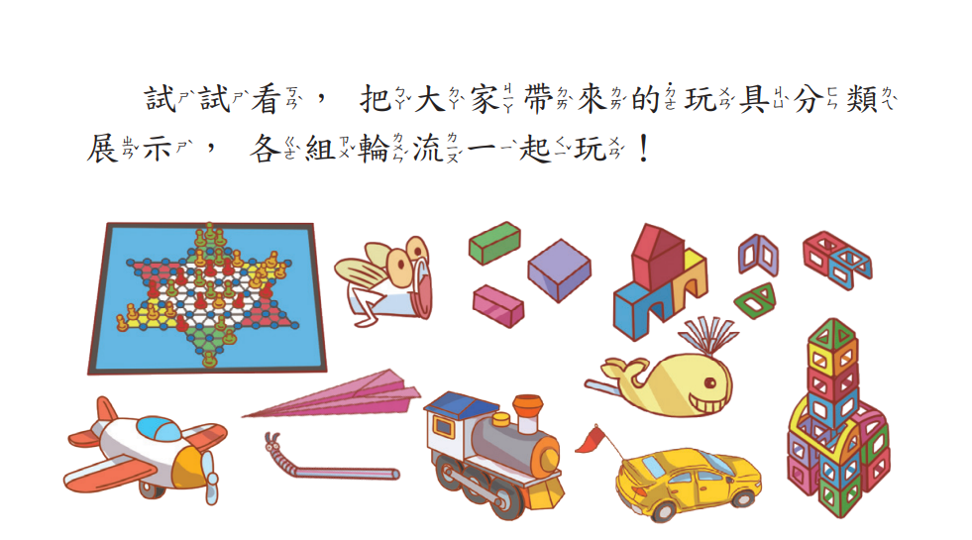

Slide 6
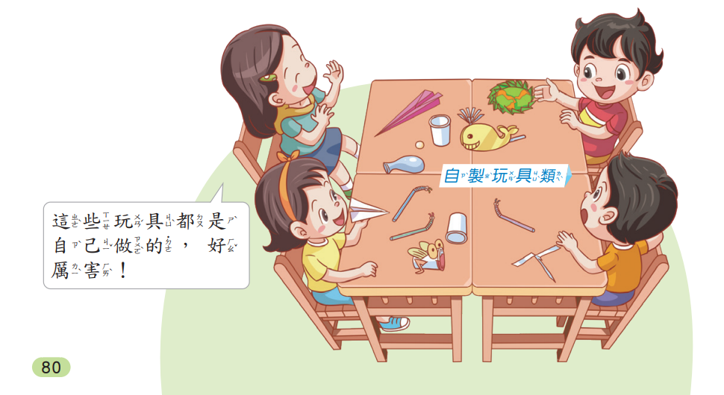
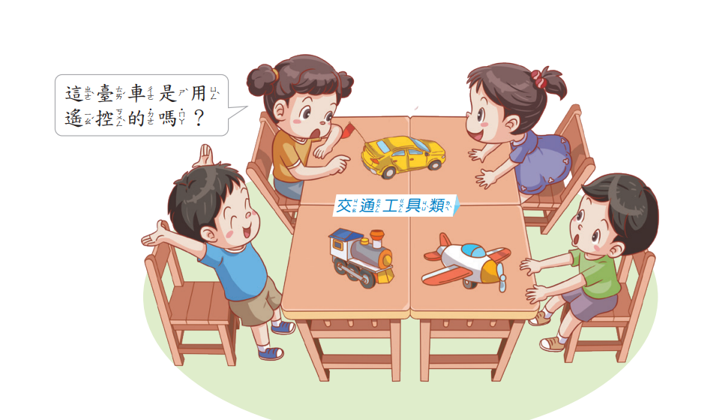
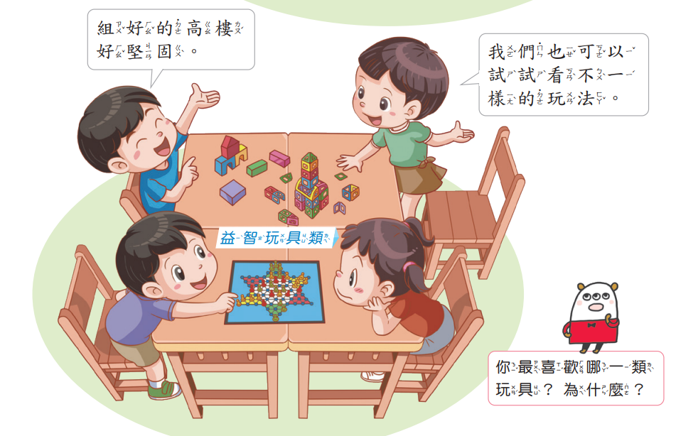

Slide 7
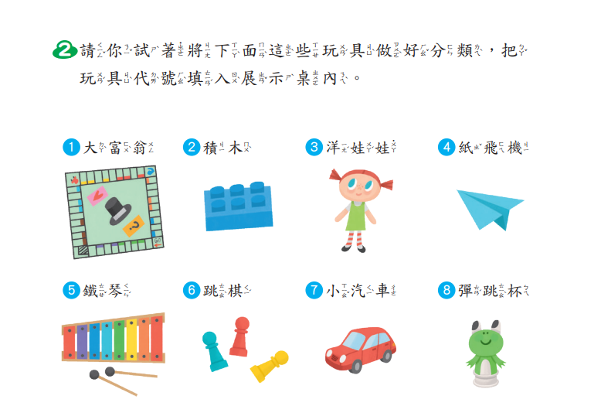
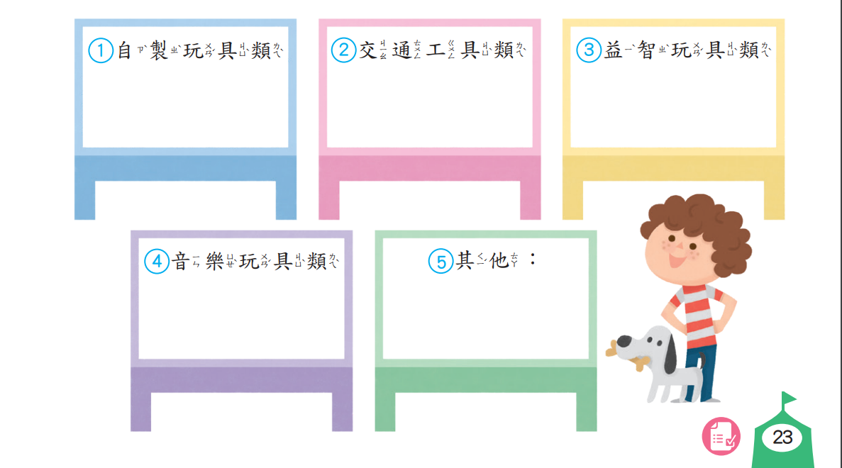
4、8
7
1、2 、6
5
3

Slide 8
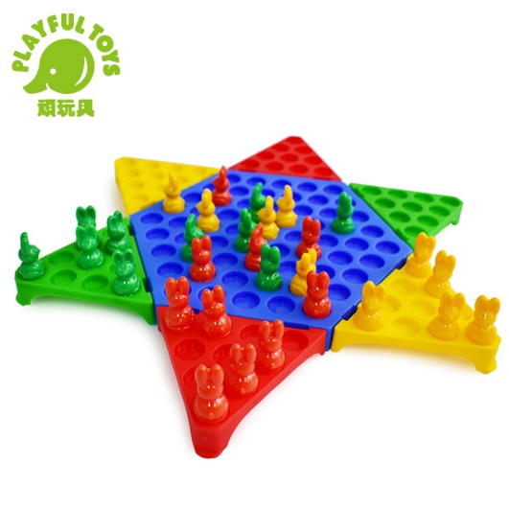
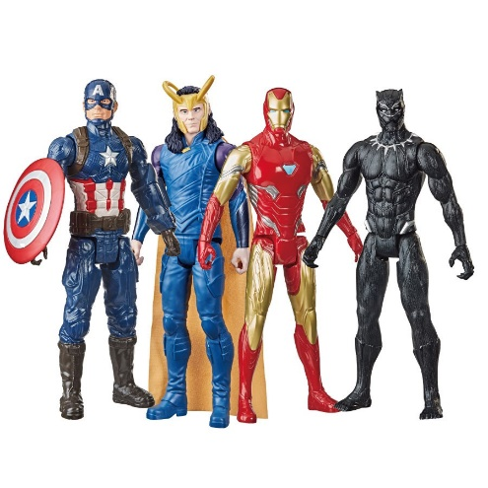
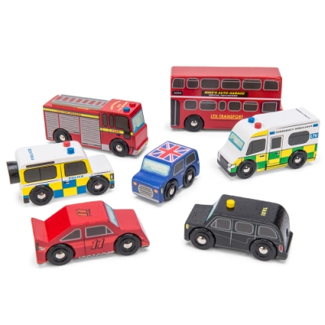
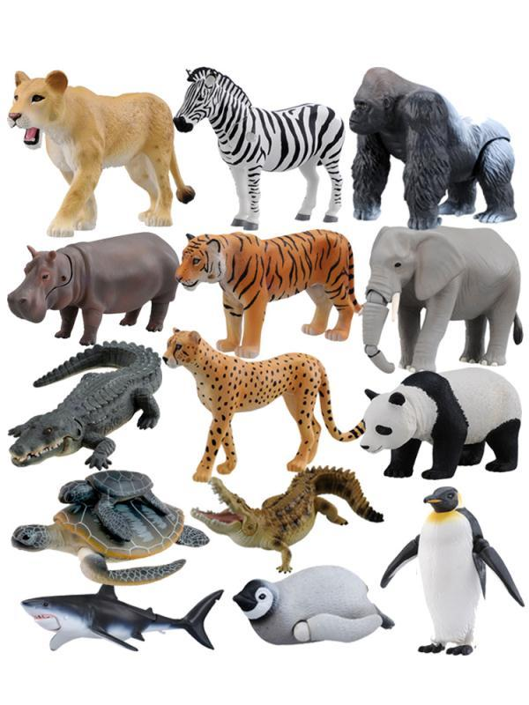
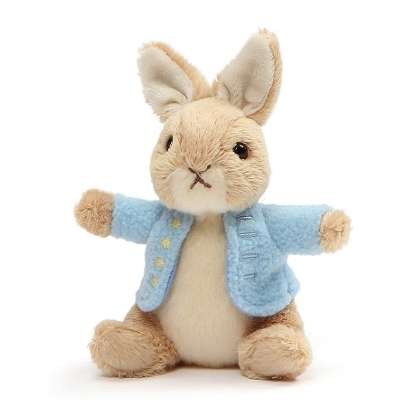
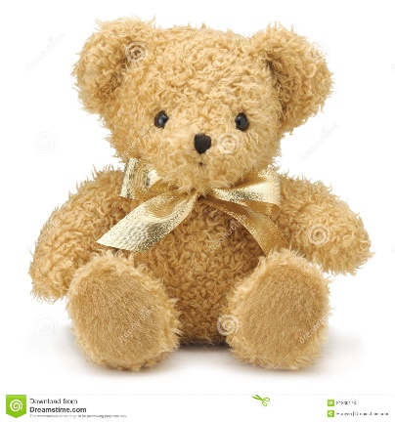
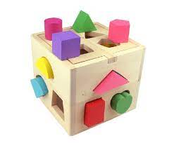
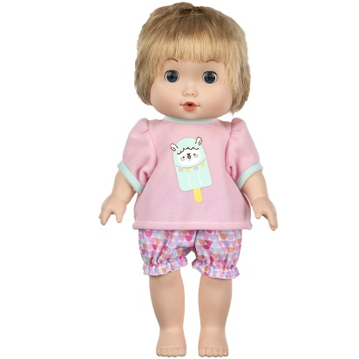
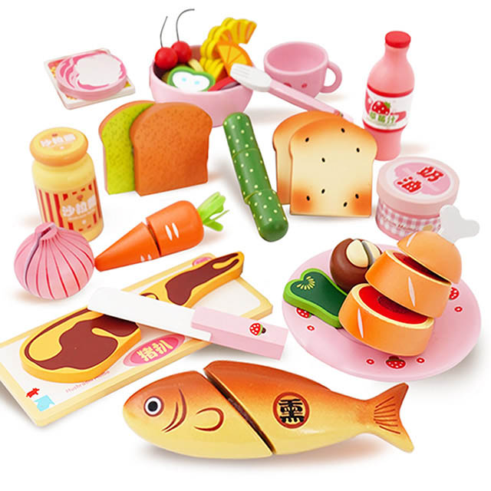
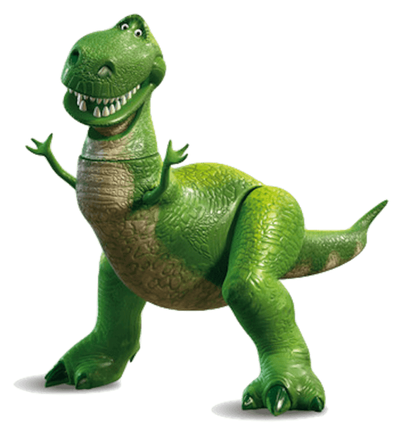
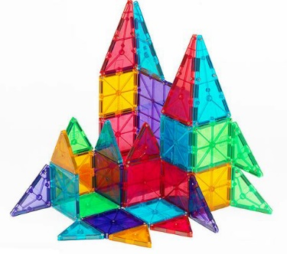
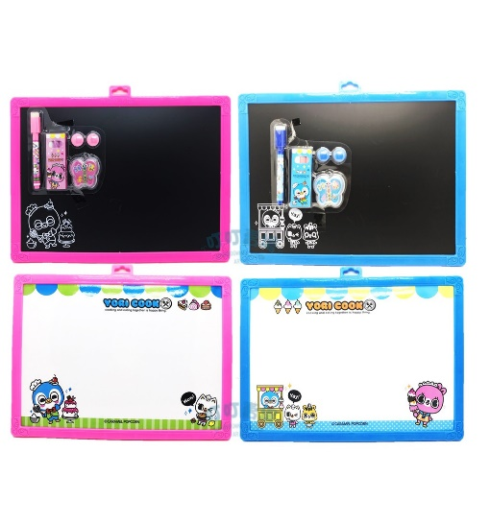
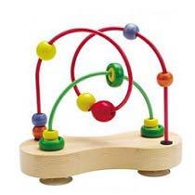
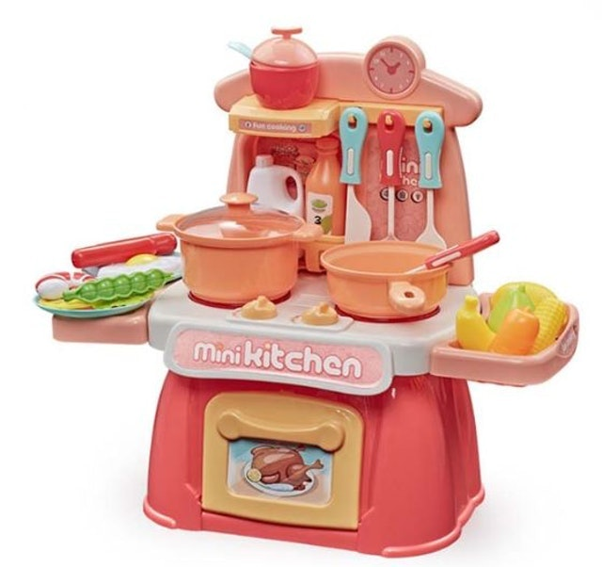
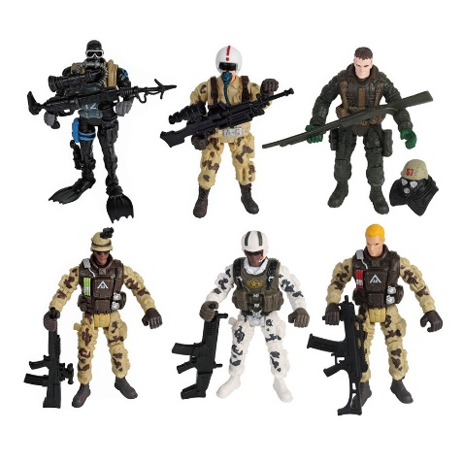
哇!好多玩具啊!
但是……
有多少?
有什麼?

Slide 9

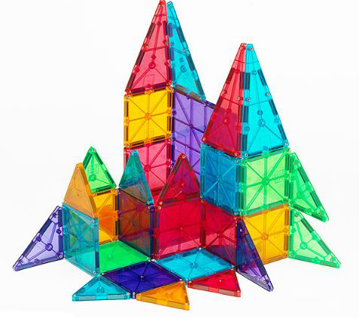
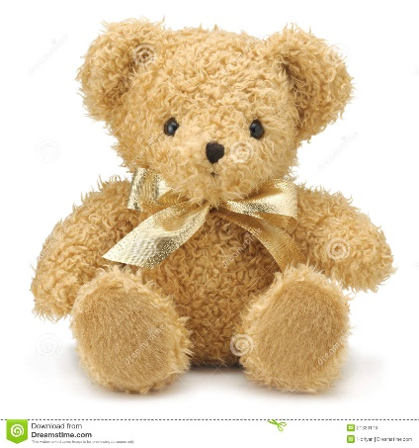


有多少?
這樣放呢？
有什麼?

Slide 10
這樣放呢？

Slide 11

金氏遊戲
記憶大考驗

Slide 12
學習單（一）--金氏遊戲
第【 】組
1 | 2 | 3 | 4 | 5
6 | 7 | 8 | 9 | 10
11 | 12 | 13 | 14 | 15

Slide 13




分類放好
1
5
2
3
4
益智遊戲類
其他
6
9
8
10
7
娃娃布偶類
人物模型類
11
12
14
13
15
交通工具類
扮家家酒類
動物模型類

Slide 14
金氏遊戲2.0
記憶大考驗

Slide 15
學習單（二）--金氏遊戲2.0
第【 】組
1 | 2 | 3 | 4 | 5
6 | 7 | 8 | 9 | 10
11 | 12 | 13 | 14 | 15
益智遊戲類
其他
娃娃布偶類
人物模型類
交通工具類
扮家家酒類
動物
模型類

Slide 16
益智遊戲類
交通工具類
娃娃布偶類
玩具
扮家家酒類
分類小幫手
人物模型類
Go!
其他
動物模型類

